Slide 1
সকলকে শুভেচ্ছা

Slide 2
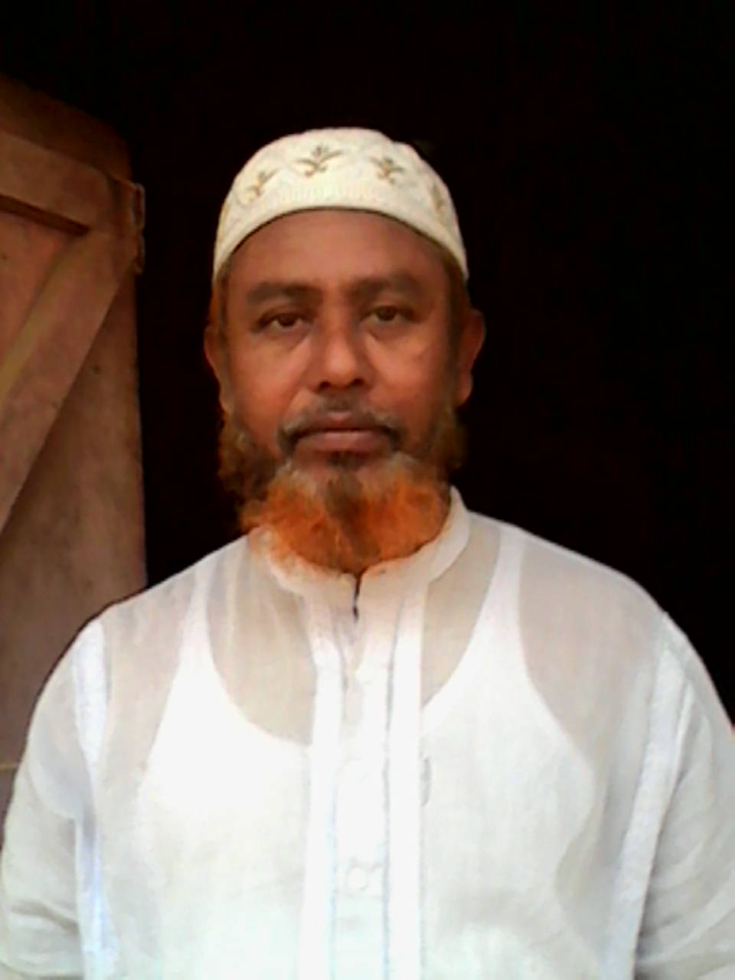
শিক্ষক পরিচিতি
মোঃ বেলাল উদ্দিন
প্রভাষক (বাংলা)
পাঠান নগর আমিনিয়া ফাজিল মাদ্রাসা
ছাগলনাইয়া; ফেনী ।
মোবাইল নং ০১৮১৮০৬৫১৯৫

Slide 3
পাঠ পরিচিতি
শ্রেণি- একাদশ
বিষয়- বাংলা ১ম পত্র
সময়-৪৫ মিঃ
তারিখ-11/৩/18

Slide 4
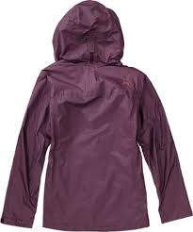
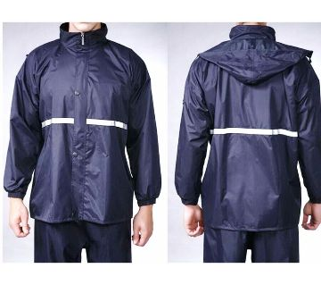
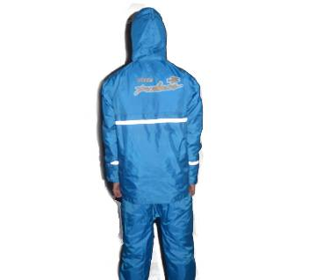
নিচের ছবি গুলো দেখ

Slide 5
পাঠ শিরোনাম
রেইনকোট
আখতারুজ্জামান ইলিয়াস

Slide 6
শিখন ফল
* লেখক পরিচিতি বলতে পারবে
*মুক্তি যুদ্ধে গেরিলাদের ভূমিকা সম্পর্কে ব্যাখ্যা করতে পারবে
*পাকিস্তানিদের অত্যাচারের ঘটনা বলতে পারবে।
*অজানা শব্দের অর্থ জানতে পারবে ।

Slide 7
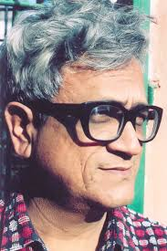
লেখক পরিচিতি
image
জন্মঃ
কর্ম জীবনঃ
উল্লেখযোগ্য গ্রন্থঃ
মৃত্যু

Slide 8
তথ্যগুলো জেনে নিই
জন্মঃ ১২ ফেব্রুয়ারি ১৯৪৩।
কর্মজীবনঃ সরকারি কলেজের বাংলা বিষয়ের অধ্যাপক।
উল্লেখযোগ্য গ্রন্থঃ গল্প- অন্য ঘরে অন্য স্বর, দুধভাতে উৎপাত,
দোজখের ওম, জাল স্বপ্ন স্বপ্নের জাল।
উপন্যাস- চিলেকোঠার সেপাই,খোয়াবনামা।
মৃতঃ ০৪ জানুয়ারি ১৯৯৭ ঢাকায়।

Slide 9
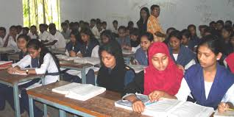
নিরব পাঠ
গল্পটির প্রথম দুই পৃষ্ঠা মনোযোগ দিয়ে পড়।

Slide 10
শব্দার্থঃ
জেনারেল স্টেটমেণ্ট
স্পেসিফিক ক্লাসিফিকেশন
মিসক্রিয়াণ্ট

Slide 11
শব্দ গুলোর অর্থ জেনে নিই
সাধারণ বিবৃতি
সুনির্দিষ্ট শ্রেণিকরণ
দুষ্কৃতকারী।

Slide 12
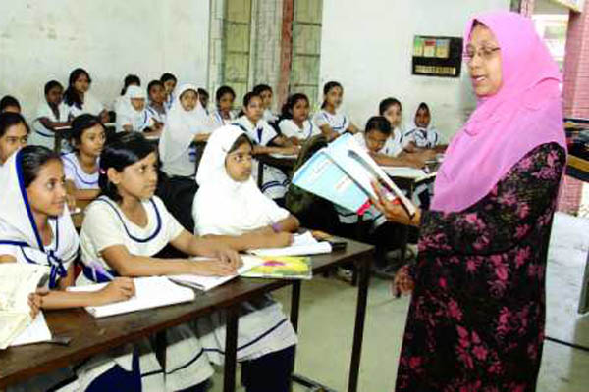
পাঠ বিশ্লেষণ

Slide 13
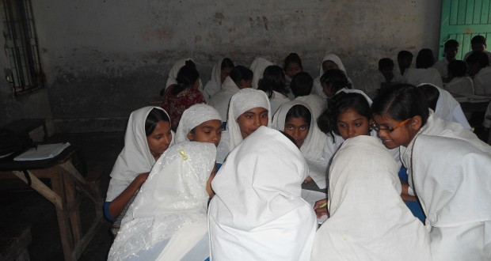
দলীয় কাজ
1.গল্পে উল্লেখিত প্রাকৃতিক অবস্থা বর্ণনা কর।
2.নুরুল হুদা কী কী দোয়া মুখস্থ করেছিল?

Slide 14
মূল্যায়ন
১। আখতারুজ্জামান ইলিয়াসের দু’টি উপন্যাসের নাম লিখ।
২। আখতারুজ্জামান ইলিয়াস পেশায় কী ছিলেন?
৩।তিনি কোথা থেকে স্নাতকোত্তর ডিগ্রি লাভ করেন ?

Slide 15
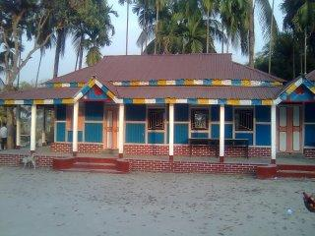
বাড়ির কাজ মুক্তিযুদ্ধে তোমার এলাকার গেরিলাদের ভূমিকা বর্ণনা কর।

Slide 16
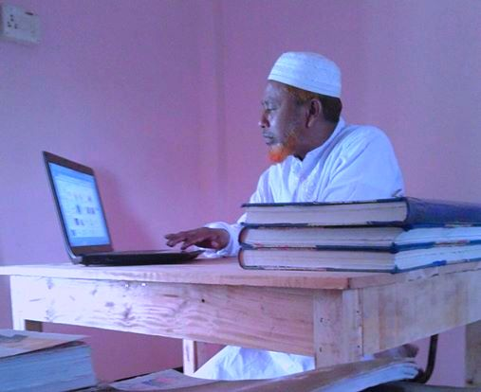
ধন্যবাদ

